Slide 1
Електростатични измервателни механизми и уреди

Slide 2
Електростатични механизми за измерване
Принципът на действие на електростатични измервателни механизми се състои във взаимодействието на електрически заредени подвижни и неподвижни проводници (плаки). При преместване на подвижната плоча, под въздействието на енергията на електрическото поле се променя електрическия капацитет между плочите поради промени в тяхната активна повърхност или поради промени в разстоянието между тях.

Slide 3
Различават се два основни типа конструкции на електроста-тични измервателни механизми :
а) електростатичен измервателен механизъм с изменяща се активна поверхност на пластините
б) електростатичен измервателен механизъм с изменящо се разстояние между пластините

Slide 4
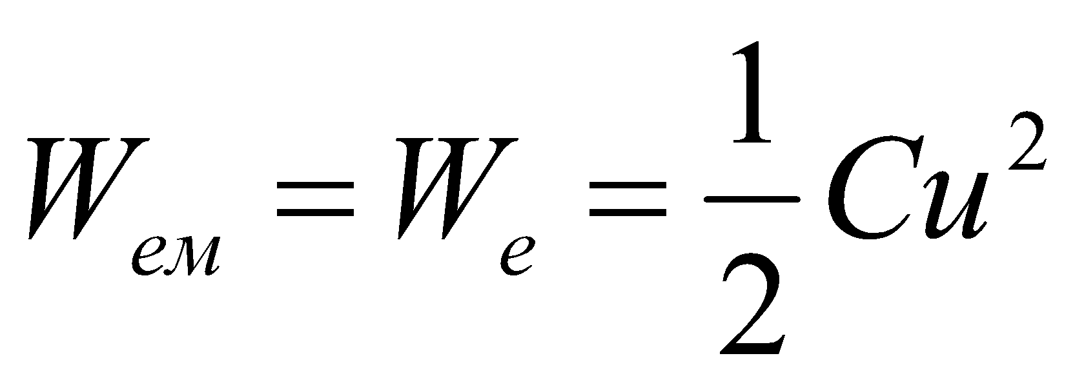
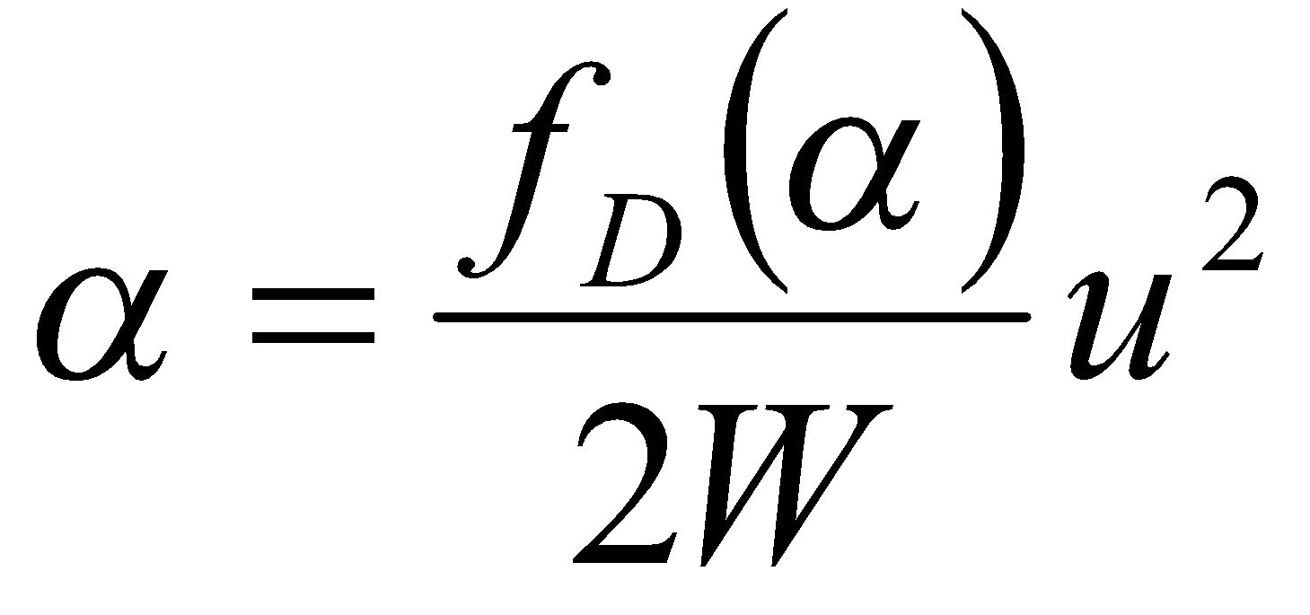
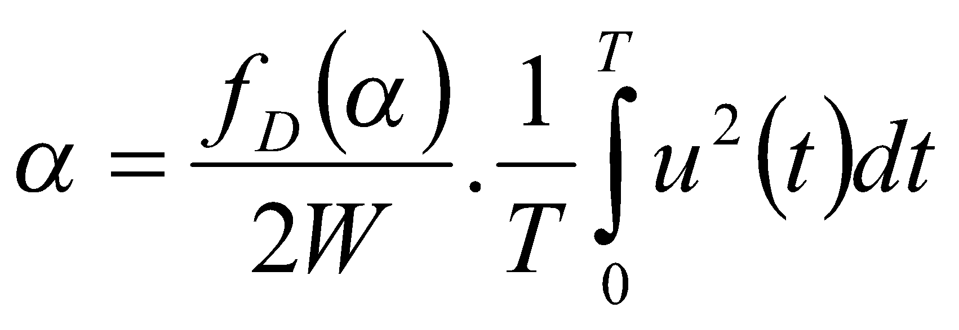
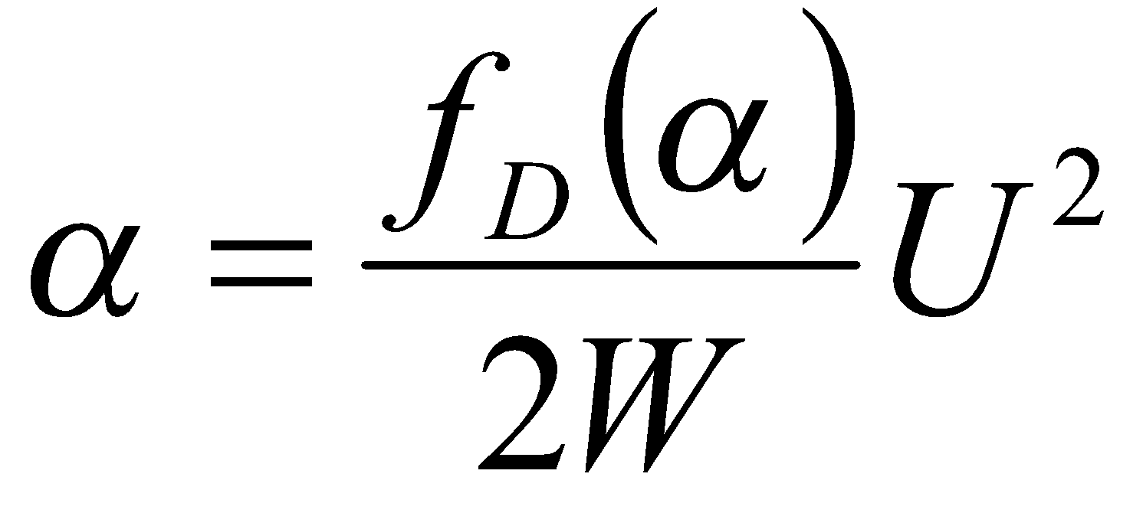
Eлектростатичния механизъм представлява кондензатор, към чиито електроди се подава напрежение u.
Камерен електростатичен механизъм
1.неподвижни метални камери
2.секторнообразни електроди
3. ос

Slide 5
При измерването на високи напрежения се прилага електро-статичен измервателен механизъм с изменение на разстоя-нието между пластините
Електростатичен измервателен механизъм с изменение на разстоянието между пластините.
1.неподвижни електроди 2.тънка метална лента(пружина) 3.подвижни електроди 4,6 и 7. механична система 5.стрелка

Slide 6
Разгледаните електростатични измервателни механизми имат относително малка стойност на двигателния момент. Съществуват електростатични електрометри. При тях този недостатък се избягва за сметка на енергията, получена от допълнителни източници на напрежение.

Slide 7
Биантен електрометър
1. подвижен електрод
2. неподвижен електрод
Квадрантен електрометър
1. подвижен електрод
2. неподвижен електрод
Електрометрите се състоят от един подвижен електрод и два или четири неподвижни електрода. Първите се наричат биантни, а вторите квадрантни.

Slide 8
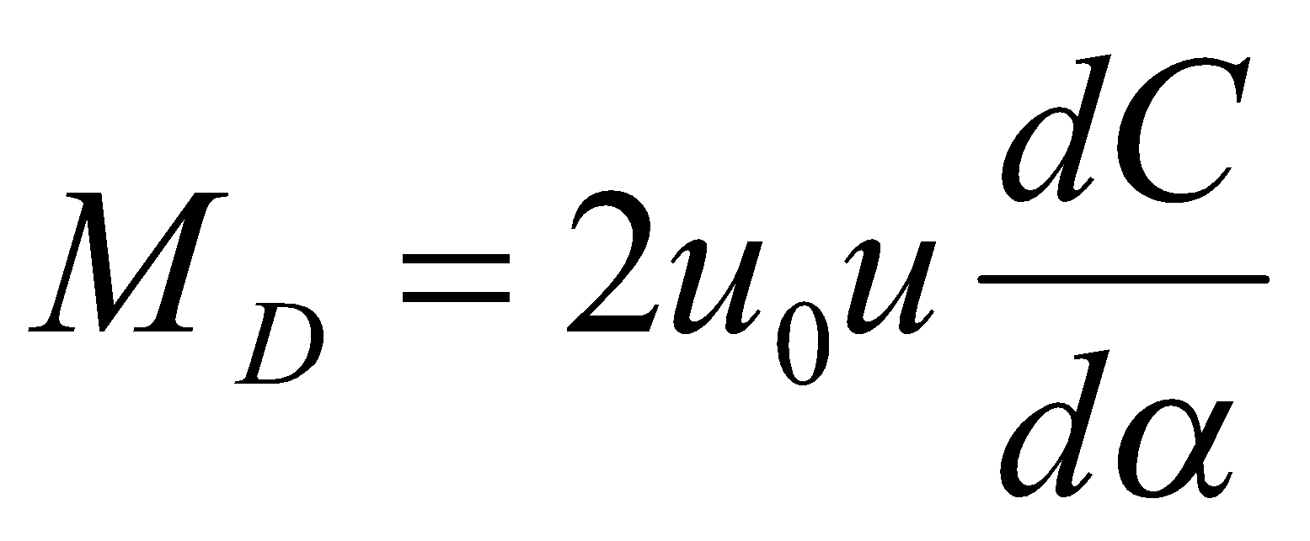
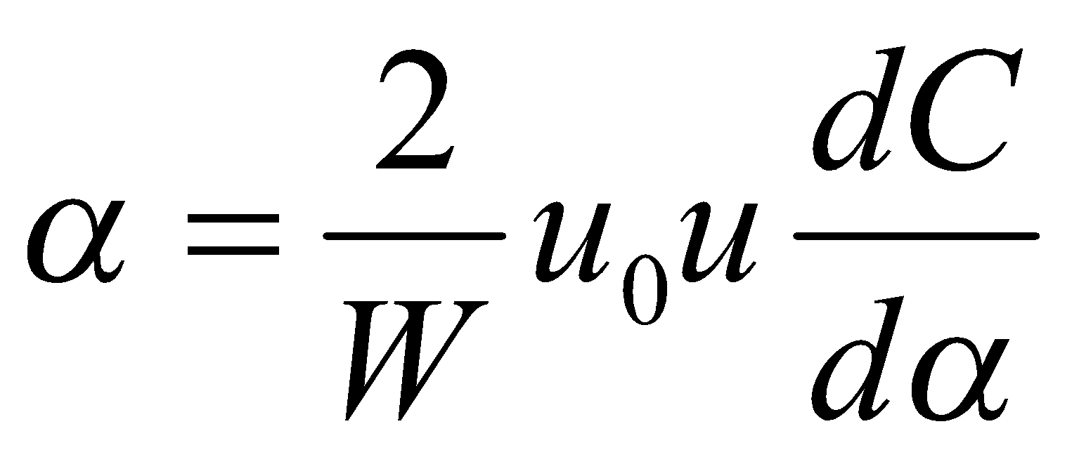
В квадрантните електрометри неподвижните електроди са свързани електрически два по два.

Slide 9
Електростатични измервателни уреди
В основата на всички електростатични измервателни уреди стоят електростатични механизми.
Символично означение
на електростатичен уред

Slide 10
На основата електростатични механизми се изработват волтметри за постоянно и променливо напрежение
Измерваното напрежение обикновено се прилага директно към електродите на измервателния механизъм.

Slide 11
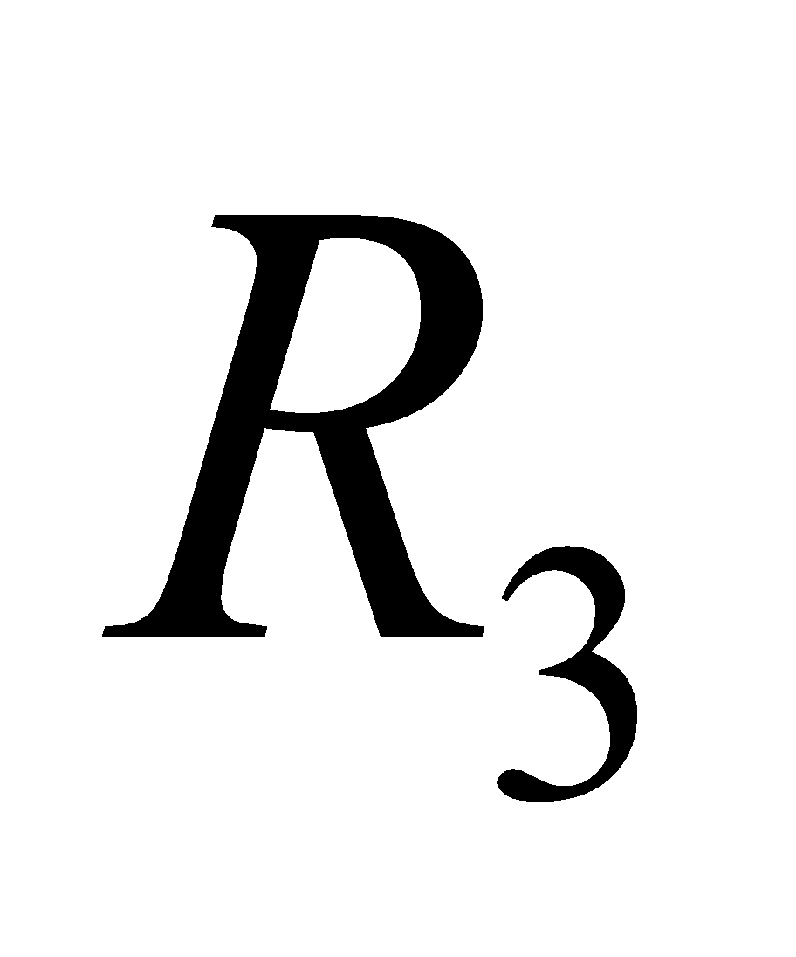
При волтметри с относително малък обхват (под 200 – 300 V) за избягване на късо съединение между електродите се включва защитен резистор .
При измерване на напрежение с честота до 200 – 300 КНz волтметърът се включва към веригата чрез изводите 1 и 2.
При по-високи честоти волтметърът се включва към вери-гата чрез изводите 1 и Е, защото внася допълнителна че-стотна грешка

Slide 12
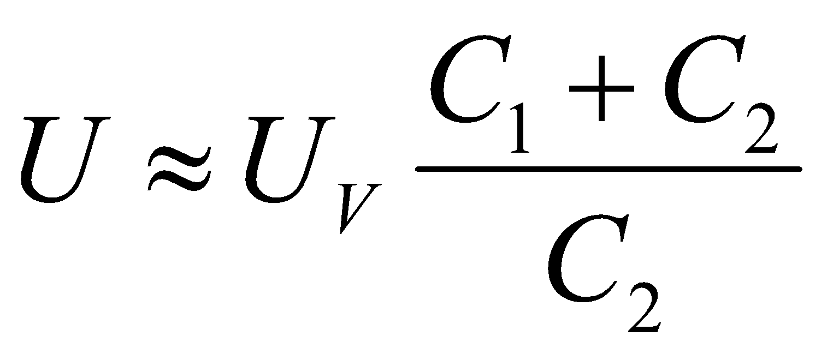
Обхватът на електростатичните волтметри може да се раз-шири при променливо напрежение чрез капацитивни делите-ли на напрежения.

Slide 13
При измерване на постояно напрежение се използват рези-сторни делители на напрежения.

Slide 14
Метрологични характеристики:
измерват променливи и постоянни напрежения
висока точност
притежават много малка собствена консумация при променливо напрежение
широка честотна област – до десетки МНz
не се влияят от външни магнитни полета
входен капацитет – от порядъка на няколко десетки рF
входно съпротивление
нямат обхвати под 10 V
малък двигателен момент
влият се от външни електростатични полета – електростатични екрани

Slide 15
Благодаря за вниманието!
Изготвил:
Николай Бонев
КСИ факултетен № 121214119

